Slide 1
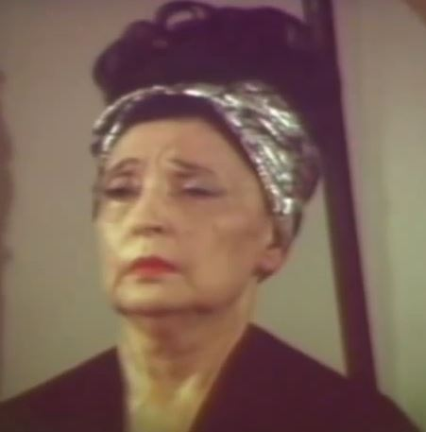
Clara Rockmore
Siglo XX
Nacimiento: Vilna, Lituania.
Muerte: Nueva York.
Clara era una niña prodigio y estaba dedicada a convertirse en una violinista famosa. Después de la Revolución sus padres decidieron abandonar el país. Clara había desarrollado una debilidad en el brazo que la obligó a abandonar el violín.
Porque era una niña prodigio y una violinista famosa.

